Slide 1

ШКОЛА ПОЖИЛОГО ВОЗРАСТА
ПО НАПРАВЛЕНИЮ:
«Безопасная жизнедеятельность»
Тема: Опасность проникновения преступников в жилище
Руководитель: специалист по социальной работе Бабинова Н.Д

Slide 2


Slide 3
В целях профилактики преступлений, совершаемых в отношении лиц пенсионного возраста, рекомендуется:
• не хранить деньги в шкафах с бельем, исключить возможность обнаружения денег посторонними лицами при беглом осмотре квартиры; по возможности, хранить крупные суммы денег в банках;
• не открывать двери незнакомым, в том числе представившимся сотрудниками различных социальных (коммунальных) служб. В любом случае не нужно стыдиться попросить у посетителей предъявить документы. Более того, даже после предъявления документов не спешите открывать незнакомцам двери. Не лишним будет позвать соседей, позвонить в соответствующие учреждения и поинтересоваться, направляли ли они своего сотрудника и как его фамилия, либо сообщить по телефону «102» о пришедших «посетителях». Сотрудники оперативно-дежурной службы (102) при поступлении каждого сообщения направляют по месту жительства пенсионера наряд ОВД для проверки визитеров. Если незнакомые лица под видом социальных работников все же зашли в квартиру, необходимо закрыть дверь, постоянно находиться в том месте, где хранятся деньги; потребовать от пришедших предоставить подтверждающие документы; предложить связаться по телефону «102» с представителями органов внутренних дел для подтверждения правомерности их действий

Slide 4


Slide 5
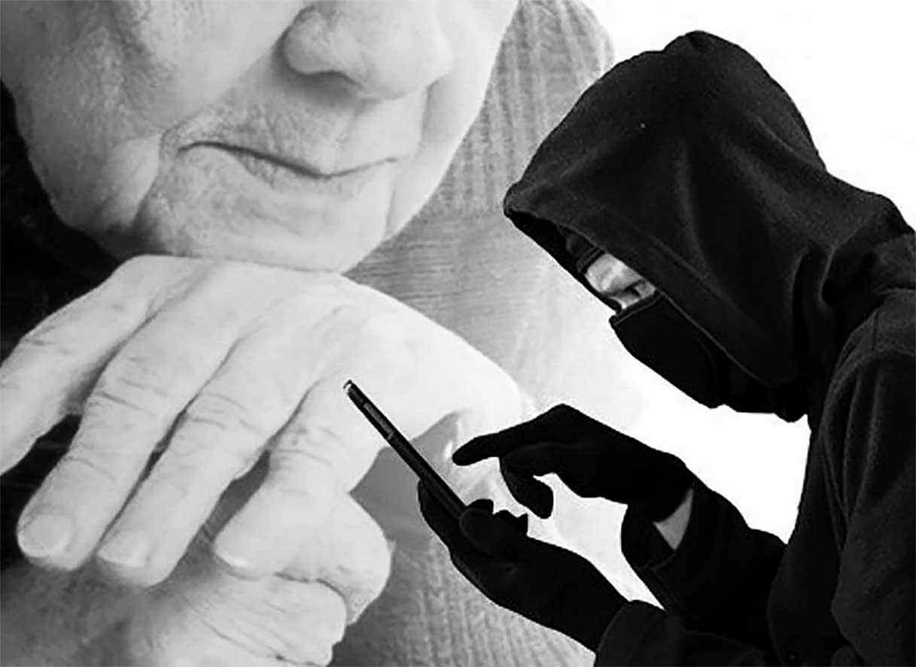
• Установите на двери и окна надёжные замки и запоры и используйте их;
• Не прячьте ключи под дверными ковриками, в почтовом ящике или цветочном горшке.
• Оставьте запасной комплект ключей у соседей;
• Если за дверью появятся рабочие или курьеры, то попросите их предъявить удостоверение личности и позвоните их работодателю, если что-либо покажется вам подозрительным;
• Убедитесь в том, что табличка номера вашего дома достаточного размера, хорошо освещена и видна — тогда службы спасения быстро найдут нужное место;
• Если решите заказать установку сигнализационной системы, отдайте предпочтение системе, защищающей от взломов, пожаров.

Slide 6


Slide 7
Жертвы мошенников, самые уязвимые,- пожилые люди.
Им не хватает общения, они не всегда владеют современными технологиями
и не могут сразу попросить о помощи. А еще они доверчивы и открыты
к посторонним - этим мошенники и пользуются. Есть целая категория аферистов, которые специализируются на пенсионерах. Сегодня мы расскажем, как уберечь от них пожилых родителей, бабушек и дедушек.
Как мошенники обманывают пенсионеров?
Аферисты обманывают пенсионеров и при личном контакте, и дистанционно.
В квартирах. Что говорят?
• Мы из собеса, тут вам компенсация положена.
• Мы из газовой службы, нужно срочно счетчик поменять.
• Мы из оконной фирмы, давайте окна отрегулируем.
• Для пенсионеров у нас техника/лекарства/посуда со скидкой.
• Вам положено бесплатное медицинское обследование на дому.

Slide 8
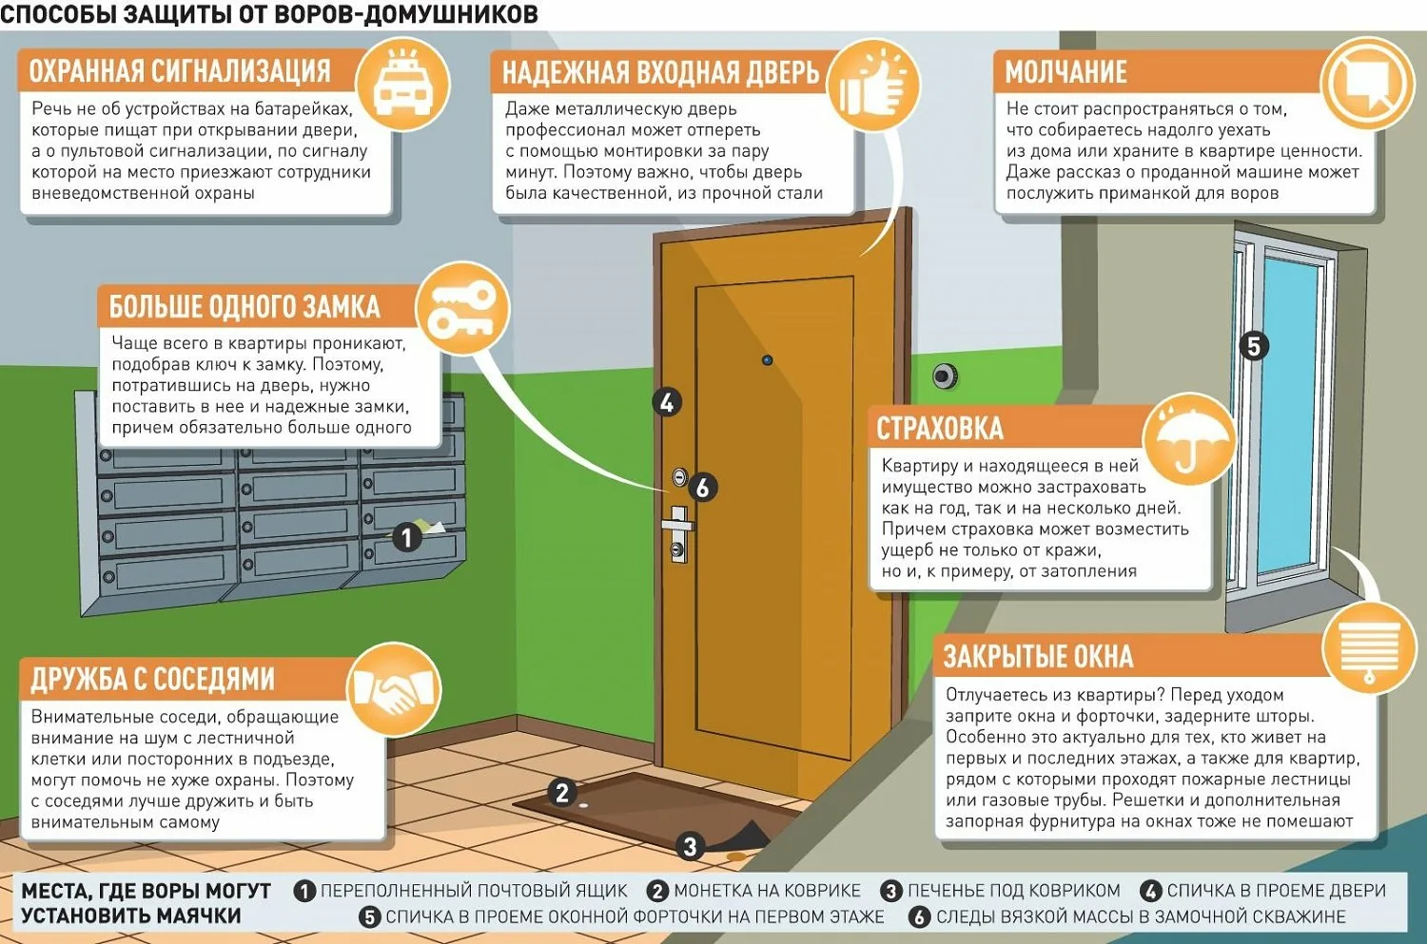

Slide 9
Как показывает нам судебная практика РФ, кражи с проникновением в жилище значительно преобладают среди других корыстных преступлений против частной собственности.
По данным исследователей, чаще всего (66%) кражи личного имущества совершаются с проникновением в квартиры, комнаты, где проживают пожилые граждане. При этом подавляющее большинство из них (77%) совершено с преодолением препятствий, в том числе: с подбором ключа (30%); взломом запора и срывом замка на двери (18%); путем выставления оконных рам и стёкол (14%). Каждая четвёртая кража чужого имущества совершена с проникновением в жилище граждан через открытое окно (форточку) и в незапертую дверь, оставленной без присмотра квартиры. Путём обмана совершено 13% краж.
По другим данным, более одной трети квартирных краж было совершено путём злоупотребления доверием потерпевшего или с использованием свободного доступа в жилое помещение.
Опасность краж с проникновением в жилище усугубляется и низкой раскрываемостью этих преступлений.

Slide 10


Slide 11


